Slide 1

Страховой рынок России
Работу выполнили:

Slide 2

Основные понятия темы
Страхование
отношения по защите имущественных интересов физических и юридических лиц при наступлении определенных событий (страховых случаев) за счет денежных фондов, формируемых из уплачиваемых ими страховых взносов (страховых премий) (ст. 2 закона РФ «Об организации страхового дела в Российской Федерации»).
Сострахование
распределение риска между двумя и более страховщиками в рамках одного и того же договора страхования, где содержатся условия, определяющие права и обязанности каждого страховщика.
Перестрахование
система экономических отношений вторичного страхования, в соответствии с которой страховщик, принимая на страхование риски, часть ответственности по ним передает на согласованных условиях другим страховщикам (перестраховщикам) с целью создания по возможности сбалансированного страхового портфеля, обеспечения финансовой устойчивости и рентабельности страховых операций.

Slide 3

Страхователь
физическое или юридическое лицо, уплачивающее денежные (страховые) взносы и имеющее право по закону или на основе договора получить денежную сумму при наступлении страхового случая.
Страховщик
юридическое лицо, имеющее лицензию на осуществление страховой деятельности, принимающее на себя по договору страхования за определенное вознаграждение (страховая премия) обязательство возместить страхователю или другому лицу, в пользу которого заключено страхование, убытки, возникшие в результате наступления страховых случаев, обусловленных в договоре.
Застрахованный
физическое лицо, жизнь, здоровье и трудоспособность которого выступают объектом страховой защиты.

Slide 4


Страховой агент
лицо, физическое или юридическое, которое от имени и по поручению страховой компании занимается продажей страховых полисов (заключением договоров страхования), инкассирует страховую премию, оформляет документацию и в отдельных случаях выплачивает страховое возмещение (в пределах установленных лимитов).
Страховой случай
наступление предусмотренного условиями договора страхования события, против которого осуществляется страхование, и с наступлением которого возникает обязанность страховщика выплатить страховое возмещение или страховую сумму.
Страховая сумма
определенная договором страхования или установленная законом денежная сумма, на которую застрахованы материальные ценности (в имущественном страховании), жизнь, здоровье, трудоспособность (в личном страховании).

Slide 5
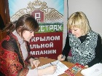


Страховая премия (также брутто-премия)
плата за страхование, которую страхователь обязан внести страховщику в соответствии с договором страхования или законом. Страховая премия определяется как произведение страховой суммы на страховой тариф и с учётом поправочных коэффициентов.
Страховой полис
как правило именной документ, подтверждающий заключение договора страхования, выдаваемый страховщиком страхователю. Полис выдается страхователю после заключения договора и внесения страховой премии.

Slide 6
Законодательная база
Федеральный закон " Об организации страхового дела в Российской Федерации"
03.07.2007 Федеральный закон "Об обязательном пенсионном страховании в Российской Федерации"
05.07.2006 Налоговый кодекс. Глава 23, Налог на доходы физических лиц. Глава 25, Налог на прибыль организаций
05.07.2006 Федеральный закон от 24 июля 1998 г. N 125-ФЗ "Об обязательном социальном страховании от несчастных случаев на производстве и профессиональных заболеваний" (с изменениями от 17 июля 1999 г., 2 января 2000 г.)
22.06.2006 Федеральный закон Российской Федерации от 23 декабря 2003 г. N 177-ФЗ О страховании вкладов физических лиц в банках Российской Федерации
22.06.2006 Закон Российской Федерации о медицинском страховании граждан в Российской Федерации
22.06.2006 Статьи 7 и 13 федерального закона об аудиторской деятельности
22.06.2006 Статьи 21 и 22 федерального закона о лизинге
23.06.2003 Закон об обязательном страховании гражданской ответственности владельцев транспортных средств
07.05.2003 Тарифы по обязательному страхованию автогражданской ответственности
07.05.2003 Правила обязательного страхования гражданской ответственности владельцев транспортных средств
17.12.1999 Глава 48 "Страхование" Гражданского Кодекса РФ

Slide 7





Историческая справка
Появление страхования на Руси связывают с памятником древнерусского права - “Русской правдой”, которая дает сведения о законодательстве 10-11 веков.

Slide 8
Страхование в дооктябрьской России.
Ведущую роль играли предприятия коммерческого типа - акционерные общества. В 1913 году во всех страховых учреждениях и обществах России было застраховано имущества на сумму 21 миллиард рублей, из которых 63% приходилось на долю акционерных страховых обществ, 15% – земств, 8% – городских взаимных страховых обществ. Наибольшее распространение в дореволюционной России имело страхование от огня.
Второе место в имущественном страховании по сбору платежей занимало транспортное страхование судов и грузов. В 1913 г. его проводили 10 акционерных обществ.
Пять обществ осуществляли в 1913г. операции по страхованию стекол от разбития, впервые введенному в 1894 г. страховым обществом “Помощь”.
С 1900 г. общество “Помощь” начинает проводить страхование от краж со взломом, потом этот вид страхования был включен в сферу деятельности общества “Россия”. Однако популярностью такое страхование не пользовалось.
В 1864 г. было утверждено Положение о земском страховании.
Личное страхование появляется в России в середине 30-х годов19 в. В 1835 году было организованно первое акционерное общество по страхованию жизни, которое получило название “Российское общество застрахования капиталов и доходов.” Разновидность личного страхования – страхование от несчастных случаев.
Появляются первые страховые журналы: "Страховой сборник" (с 1880 г.), "Страховые ведомости" (с 1890 г.), "Страховое обозрение" (с 1899 г.). Организовывались международные конгрессы, выставки и съезды.

Slide 9
Страховое дело в Советской России.
Первым законодательным актом о страховании был декрет Совета народных Комиссаров (СНК) РСФСР от 23 марта 1918 года "Об учреждении государственного контроля над всеми видами страхования, кроме социального". Декрет учредил Совет по делам страхования под председательством Главного Комиссара.
28 ноября 1918 года декретом СНК "Об организации страхового дела в Российской республике, страхование во всех его видах и формах было объявлено государственной монополией. Исключение из государственной монополии было сделано лишь для взаимного страхования движимости и товаров кооперативных организаций.
В 1919 году было упразднено страхование жизни, а в 1920 году - государственное имущественное страхование. Им на смену пришла организованная государственная помощь пострадавшим от стихийных бедствий.
6 октября 1921 года был принят декрет СНК "О государственном имущественном страховании", которым предусматривалось "организовать во всех местностях РСФСР... государственное имущественное страхование частных хозяйств от... пожаров, падежа скота, градобития растительных культур, а также аварий на путях водного и сухопутного транспорта".
В 1921 году были созданы Главное управление государственного страхования в составе Наркомфина и страховые органы на местах.
С 1929 года по 1931 год проводилось обязательное страхование в государственной промышленности.
В период Великой Отечественной войны средства государственного страхования использовались на военные нужды.
С 1947 года из состава Госстраха СССР выделилось Управление иностранного страхования СССР (Ингосстрах СССР), как самостоятельная хозрасчетная организация.
С 1968 года введена безналичная форма уплаты страховых взносов через бухгалтерии предприятий и организаций, что содействовало бурному развитию операций по личному страхованию граждан.
В 60-70-е годы были введены: страхование детей, страхование к бракосочетанию, новые правила страхования домашнего имущества и транспортных средств.
В 1973 году повышено страховое обеспечение по страхованию строений.
В 1986-87 годах появились новые виды страхования для населения и предприятий: комбинированное страхование автотранспорта, багажа и пассажиров (автокомби), страхование школьников и детей от несчастных случаев, страхование по одному договору строений и домашнего имущества, страхование изделий из драгоценных металлов и камней, коллекций, уникальных и антикварных изделий, страхование имущества арендных и фермерских хозяйств, страхование имущества лиц, занимающихся индивидуальной трудовой деятельностью.
В 1989 году введено добровольное страхование имущества государственных предприятий и организаций, работающих в условиях хозрасчета.

Slide 10

Переход страны к рыночной экономике стал сильнейшим импульсом для развития страхового дела.
До начала 1990-х гг. в нашей стране существовала государственная монополия в области страхования. Все страховые операции внутри страны проводил Госстрах СССР, а вне ее пределов — Ингосстрах СССР. Практика показала, что монополия в страховом деле, как и всякая монополия, порождает ведомственные интересы, бюрократизацию аппарата, лишает работу гибкости, маневренности.
Естественно, что всеобщее разгосударствление собственности в стране не могло не затронуть и такой действенный экономический инструмент, как страхование. Успешно действовали акционерные страховые компании, земские страховые учреждения и общества взаимного страхования.
Через систему перестрахования страховой рынок России был интегрирован в мировую страховую систему.

Slide 11



Развитие страхового рынка в современной России

Slide 12

Виды страхования
Страхование ответственности
Обязательное страхование автогражданской ответственности (ОСАГО)
Добровольное страхование ГО владельцев автотранспортных средств
Страхование ответственности перевозчиков
Страхование профессиональной ответственности
Страхование ГО и иное

Slide 13

Личное страхование
Страхование жизни
Страхование от несчастного случая
Добровольное медицинское страхование (ДМС)
Обязательное медицинское страхование (ОМС)
Страхование путешественников (в туризме)

Slide 14

Страхование имущества
Страхование имущества частных лиц
Страхование средств наземного транспорта
Страхование средств железнодорожного транспорта
Страхование средств воздушного транспорта
Страхование средств водного транспорта
Страхование грузов
Страхование сельскохозяйственных растений и животных, урожая
Страхование имущества юридических лиц
Страхование строительно-монтажных работ
Страхование особо опасных объектов
Страхование финансовых рисков
Ипотечное страхование

Slide 15

Характерной чертой последних трех лет стало неизменное превышение темпов роста страховых поступлений над уровнем потребительских цен.
Об уровне развития российского страхового рынка можно судить по величине доли страховых услуг в валовом внутреннем продукте (ВВП) страны. В экономически развитых странах этот показатель составляет 4-8%. В те времена, когда существовала монополия Госстраха, доля страховых услуг в ВВП доходила до 3%. Даже не так давно, эта доля достигала более 1,5%. Но жесточайший кризис и кардинальные реформы в экономике самым негативным образом сказались на положении дел страхового риска России.

Slide 16

По итогам первого полугодия 2008 года российские страховые компании собрали 293 млрд. рублей взносов по прямому страхованию (без ОМС), что на 44 млрд. рублей или 17,6% больше, чем за аналогичный период предыдущего года.
Прирост взносов в текущем году замедлился – в первом полугодии 2007 года он был на 3,1 процентных пункта выше.
Крупнейшими сегментами российского страхового рынка по-прежнему остаются страхование автокаско (объем взносов, собранных по этому виду страхования в первом полугодии 2008 года, составил 76,4 млрд. руб.), ДМС (53,0 млрд. руб.), ОСАГО (39,1 млрд. руб.) и страхование имущества юридических лиц от огневых и иных рисков (31,3 млрд. руб.).

Slide 17

Три из четырех основных для российского рынка видов страхования показали снижение темпов прироста страховой премии: темп прироста взносов по автокаско в первом полугодии 2008 года снизился на 5,6 п.п. по сравнению с первым полугодием 2007 года и составил 35,1%, по ОСАГО снижение составило 4,8 процентных пункта до уровня 12,9%. В то время как по розничным видам речь идет о замедлении темпов прироста, в страховании имущества юридических лиц и вовсе произошло абсолютное снижение величины собранной страховой премии на 6,3% (в первом полугодии 2007 года отмечался прирост на 5,6%). Возросли темпы прироста только в ДМС – с 15,6 до 23,4%.

Slide 18
Численность страховых компаний

Slide 19

Действующие страховщики
Число страховщиков по итогам 9 месяцев текущего года выросло в 65 российских регионах по сравнению с аналогичным периодом 2007 года.
Меньше всего страховых компаний работает в республиках Чечня, Тува и Ингушетия, в Чукотском автономном округе и Еврейской автономной области.
Самый большой рост количества действующих страховщиков на рынке зафиксирован в Адыгее – 37 проц., самое большое сокращение – в Республике Саха (Якутия) – 10 проц.
В абсолютных цифрах самое значительное сокращение зарегистрировано в Московской области – 10 страховщиков ушло с рынка, а больше всего компаний – 15 – прибавилось в Воронежской области и республиках Удмуртия, Башкирия и Кабардино-Балкария.

Slide 20
Крупнейшие страховщики по собранной премии за 9 месяцев 2008 г., млрд. руб.
Страховщики | Премии | Выплаты
Группа Росгосстрах | 45,7 | 19,7
Группа СОГАЗ | 34,1 | 12,6
Группа Ингосстрах | 32,3 | 15,2
Группа РОСНО | 22,4 | 11,3
РЕСО-Гарантия | 22,2 | 10,9
Группа МСК | 17,8 | 80,1
Страховой дом ВСК | 17,7 | 7,7
Группа АльфаСтрахование | 14,5 | 5,1
СГ Уралсиб | 12,8 | 5,7
Группа Ренессанс Страхование | 10,1 | 4,0
Без учета ОМС

Slide 21
СВОДНЫЕ ПОКАЗАТЕЛИ О СТРАХОВЫХ ВЫПЛАТАХ ПО ФЕДЕРАЛЬНЫМ ОКРУГАМ Период: Январь-Сентябрь 2008 г
.
Наименование федерального округа | Код округа | Добровольное |  | Обязательное (кроме ОМС) |  | Итого (кроме ОМС) |  | Обязательное медицинское страхование
 |  | Тыс. руб. | Проц. | Тыс. руб. | Проц. | Тыс. руб. | Проц. | Тыс. руб. | Проц.
Центральный федеральный округ | 1 | 63 922 249 | 48,07 | 14 850 218 | 38,77 | 78 772 467 | 45,99 | 83 781 422 | 32,53
Северо-Западный федеральный округ | 2 | 17 520 858 | 13,18 | 3 774 217 | 9,85 | 21 295 075 | 12,43 | 23 507 135 | 9,13
Южный федеральный округ | 3 | 8 341 181 | 6,27 | 3 543 487 | 9,25 | 11 884 668 | 6,94 | 31 548 157 | 12,25
Приволжский федеральный округ | 4 | 18 609 307 | 14 | 6 822 738 | 17,81 | 25 432 045 | 14,85 | 48 225 043 | 18,73
Уральский федеральный округ | 5 | 14 059 959 | 10,57 | 3 613 881 | 9,43 | 17 673 840 | 10,32 | 26 004 372 | 10,1
Сибирский федеральный округ | 6 | 8 827 038 | 6,64 | 4 173 886 | 10,9 | 13 000 924 | 7,59 | 30 617 644 | 11,89
Дальневосточный федеральный округ | 7 | 1 686 813 | 1,27 | 1 529 268 | 3,99 | 3 216 081 | 1,88 | 13 821 897 | 5,37
За пределами Российской Федерации |  | 76 | 0,00006 | 85 | 0,0002 | 161 | 0,0001 | 18 547 | 0,007
ИТОГО: |  | 132 967 481 | 100 | 38 307 780 | 100 | 171 275 261 | 100 | 257 524 217 | 100

Slide 22
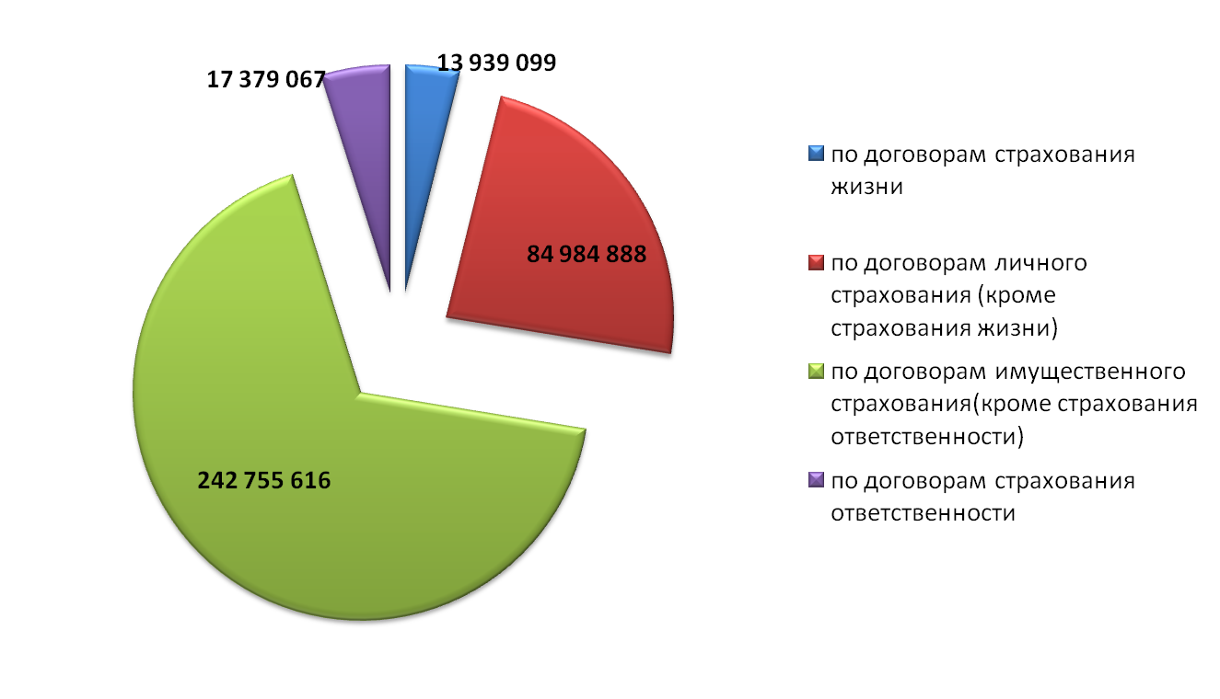
Показатели о страховых премиях по добровольному страхованию (тыс.руб.)

Slide 23
Показатели о страховых выплатах по добровольному страхованию (тыс.руб.)

Slide 24
Показатели о страховых премиях по обязательному страхованию (тыс.руб.)

Slide 25
Показатели о страховых выплатах по обязательному страхованию (тыс.руб.)

Slide 26
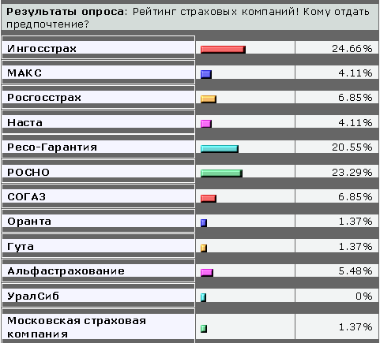

Slide 27
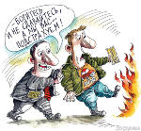

Прогноз развития страхового рынка

Slide 28


В 2009 г. рынок страхования в целом способен показать темп прироста премии в районе 15–16%.
Основные виды на рынке добровольного страхования, иного, чем страхование жизни и ОСАГО, будут развиваться с приблизительно равными темпами. Наиболее активно – имущественное страхование и ОСАГО, чуть медленнее – личное страхование и страхование ответственности. В результате объем рынка ДИСЖ+ОСАГО в 2009 году может составить чуть более 600 млрд. руб., а к 2011 исходя из текущих предположений способен достичь почти 790 млрд. руб.
Страхование будет развиваться с темпами, близкими к инфляции или чуть выше, что будет означать как минимум сохранение реальных объемов рынка.

Slide 29
Прогноз развития основных видов страхования до 2011 г.
Вид страхования | Объем рынка, млрд. руб. |  |  | Темп прироста
 | 2009 | 2010 | 2011 | 2009 | 2010 | 2011
Имущественное страхование | 370 | 420 | 481 | 12,9% | 13,7% | 14,5%
Личное страхование | 120 | 135 | 154 | 12,1% | 12,9% | 13,7%
ОСАГО | 93 | 106 | 121 | 13,3% | 13,8% | 14,5%
Добровольное страхование ответственности | 25 | 27 | 30 | 9,9% | 10,8% | 11,7%

Slide 30


Менее всего будет подвержено кризису страхование за счет средств населения, в частности, имущественное, поскольку доходы граждан, очевидно, не только не сократятся, но продолжат расти, хотя и заметно медленнее, чем в предыдущие годы. С другой стороны, спрос на страхование имущества будет поддерживаться опасениями потерять его, в то время как сложная ситуация в экономике не позволит найти или заработать средства на его компенсацию потерь собственными силами.
В то же время, корпоративный сегмент пострадает от кризиса довольно существенно. Так, если страхование транспорта для предприятий более актуально в силу больших рисков для имущества, то огневое страхование (офиса, оборудования, складов) в 2009 г. значительно замедлит темпы роста.

Slide 31
Прогноз развития отдельных видов страхования до 2011 г.
Вид страхования | Объем рынка, млрд. руб. |  |  | Темп прироста
 | 2009 | 2010 | 2011 | 2009 | 2010 | 2011
Имущество населения | 208 | 257 | 317 | 26% | 24% | 23%
Каско автотранспорта населения | 177 | 218 | 267 | 25% | 23% | 23%
Имущество предприятий | 158 | 169 | 181 | 6% | 6% | 7%
ДМС | 83 | 95 | 109 | 13% | 14% | 15%
Огневое страхование предприятий | 68 | 70 | 72 | 3% | 3% | 4%
Каско автотранспорта предприятий | 48 | 61 | 74 | 18% | 27% | 22%
НС | 47 | 55 | 64 | 15% | 16% | 16%
Огневое страхование населения | 28 | 34 | 41 | 20% | 20% | 20%

Slide 32

Возможен уход с рынка до 50% страховых компаний.
Сокращение количества российских страховщиков будет происходить в большей степени по причине активизации процессов слияний и поглощений.
Слияние с более сильными компаниями для многих компаний будет единственным способом избежать банкротства.
Даже в самых осторожных комментариях звучит мысль о том, что разорений не избежать. Первыми претендентами на банкротство будут те компании, которые в последнее время исповедовали политику рискового наращивания портфеля по каско и ОСАГО.
Трудности могут испытать страховщики, привязанные к холдингам, отдельным банкам.

Slide 33


Совокупный уставный капитал российских страховых компаний к 2020 году должен достигнуть как минимум 750 млрд. рублей в ценах 2007 года (30,6 млрд. долларов), то есть вырасти в 4,4 раза, а величина совокупных активов отрасли в 2020 году — не менее 3,3 трлн. рублей в ценах 2007 года (134,4 млрд. долларов) против 675 млрд. рублей (25,6 млрд. долларов) на начало 2007 года.

Slide 34
На данном этапе развития кризиса на российском страховом рынке нас ожидают:
существенное сжатие платёжеспособного спроса на страхование, включая значительное сокращение базы для реализации принудительного страхования.
падение капитализации и ухудшение финансового состояния собственников поставщиков страховых и перестраховочных услуг, негативные изменения в структуре собственности многих страховых организаций, существенное снижение их способности выполнять свои обязательства перед потребителями;
обострение противоречий между потребителями и поставщиками страховых услуг вследствие резкого усиления присущей современному страхованию тенденции к игнорированию интересов страхователей;
сокращение ёмкости/снижение надёжности страховщиков;
дальнейший рост недоверия в отношениях между страхователями и страховщиками, перестрахователями и перестраховщиками;
обострение противоречий между поставщиками страховых услуг, активизация процессов передела и попыток «мародерства» на страховом рынке.
Сжатие платёжеспособного спроса на страхование вместе с ростом недоверия участников рынка друг к другу неизбежно приведут к сокращению доходной базы воспроизводства страхового капитала и сжатию рынка страхования. В свою очередь, сокращение рынка страхования вместе с ожидаемым заметным ростом стоимости перестрахования приведут к сокращению платёжеспособного спроса на перестрахование.

Slide 35
Благодарим за внимание!!!

